Slide 1
Bài 28.
KHÔNG KHÍ – SỰ CHÁY

Slide 2
Nội dung
1
2
Sự cháy và sự oxi hóa chậm
Điều kiện phát sinh và biện pháp dập tắt đám cháy
Thành phần không khí và bảo vệ môi trường không khí
3

Slide 3
I. THÀNH PHẦN KHÔNG KHÍ

Slide 4


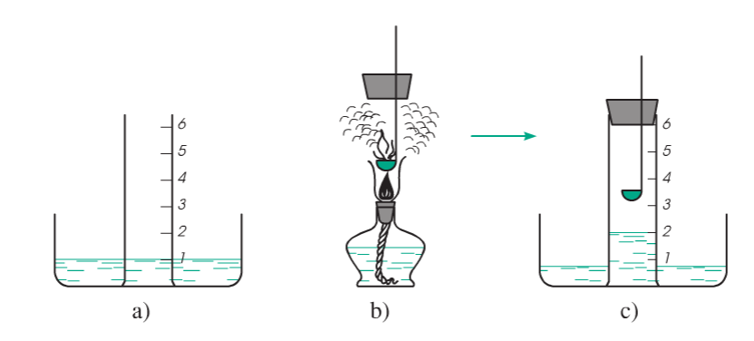
I – Thành phần không khí
H₂
N₂
Làm thế nào để xác định thành phần không khí?
Ar
N₂
O₂
N₂
O₂
O₂
Thí nghiệm xác định thành phần của không khí
He
N₂
H₂
O₂
CO₂
N₂
N₂
N₂
Chuẩn bị dụng cụ
Đưa nhanh vào ống hình trụ và đậy kín miệng.
Đốt P đỏ trên muỗng sắt

Slide 5
Nhận xét
 | Trong khí P cháy, mực nước thay đổi như thế nào?
 | Chất gì tác dụng với P để tạo thành khói trắng P₂O₅?
Mực nước dâng lên vạch thứ 2 (1/5 thể tích trống)
Khí O₂
Có thể kết luận gì về thể tích khí oxi trong không khí?
Khí oxi chiếm 1/5 thể tích không khí, còn lại chủ yếu là khí N2

Slide 6
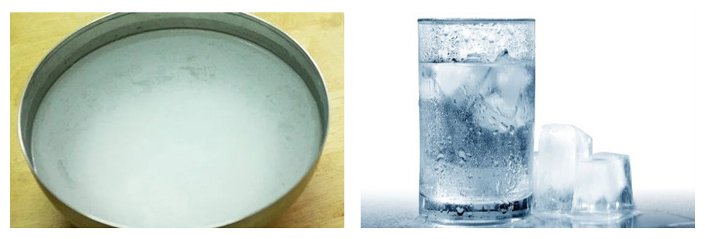
Quan sát 2 hình ảnh và giải thích hiện tượng ?
Cốc nước lạnh sẽ thấy vài giọt nước nhỏ xung quanh thành cốc.
Trên bề mặt của dung dịch nước vôi để trong không khí lâu ngày sẽ xuất hiện một lớp màng mỏng màu trắng
- Màng trắng xuất hiện trên bề mặt dung dịch nước vôi là vì do khí cacbonic (CO₂) đã tác dụng với nước vôi tạo thành kết tủa CaCO₃ màu trắng
- Cốc nước lạnh do có nhiệt độ thấp nên đã làm ngưng tụ hơi nước trong không khí, làm cho xung quanh cốc có các giọt nước nhỏ.

Slide 7
Kết luận
Các khí khác (CO₂, hơi H₂O, Ne, Ar, khói bụi..)
1%
Khí oxi
21%
Khí Nitơ
78%
Không khí là một hỗn hợp khí trong đó khí oxi chiếm khoảng 1/5 thể tích, chính xác hơn là khí oxi chiếm 21% thể tích không khí, phần còn lại hầu hết là khí nitơ.

Slide 8

Bảo vệ không khí trong lành, tránh ô nhiễm
Chúng ta cần làm gì để bảo vệ môi trường không khí?

Slide 9
Không khí ô nhiễm?
Phải xử lý khí thải...
Hạn chế mức thấp nhất việc đưa khí có hại vào khí quyển như CO, SO2...
Tác động xấu đến sức khỏe con người, đời sống động vật, thực vật.
Phá hủy công trình xây dựng...

Slide 10

Bảo vệ không khí trong sạch là việc của MỖI NGƯỜI,
MỖI QUỐC GIA

Slide 11
Bảo vệ rừng, trồng rừng, trồng cây xanh!!!!

